Slide 1

CHÀO MỪNG CÁC CON
ĐẾN VỚI TIẾT HỌC

Slide 2

Toán
Các số trong phạm vi 1000 (48)

Slide 3
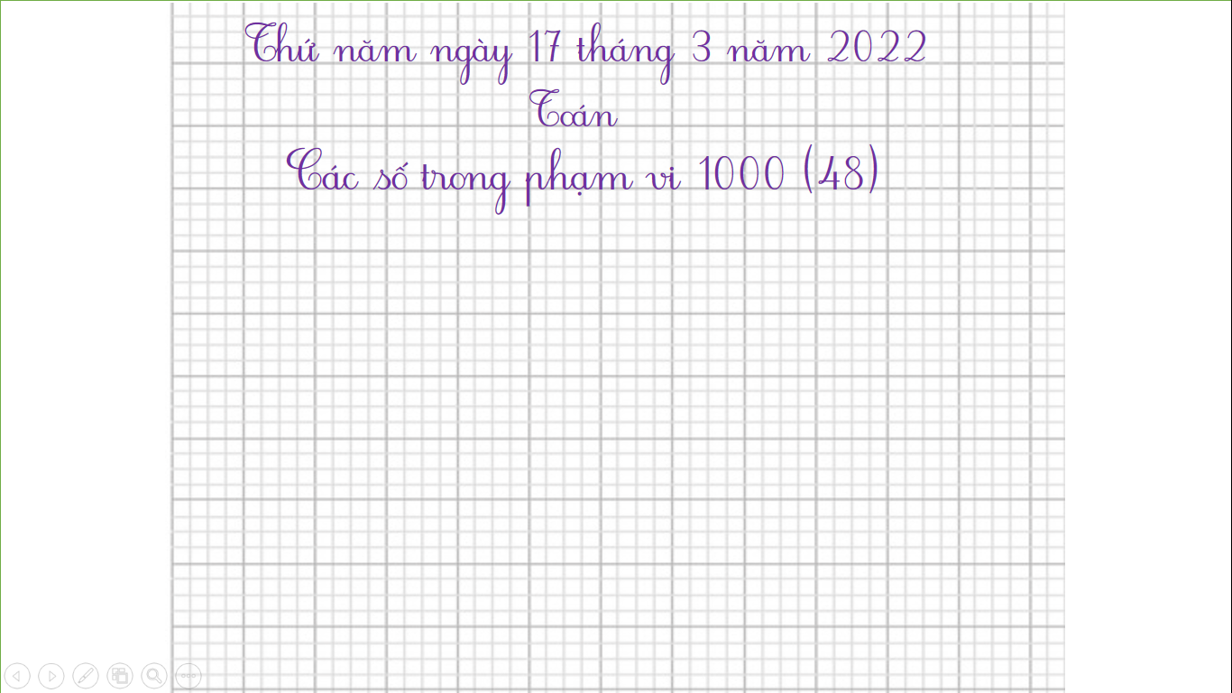

Thứ năm ngày 17 tháng 3 năm 2022
Toán
Các số trong phạm vi 1000 (48)

Slide 4







Yêu cầu cần đạt
Đếm số lượng theo trăm, chục, đơn vị.
Đọc viết các số tròn trăm, tròn chục và “linh”.
Vận dụng trong giải quyết các tình huống thực tế.
- Phát triển các năng lực toán học.

Slide 5











Khám phá

Slide 6
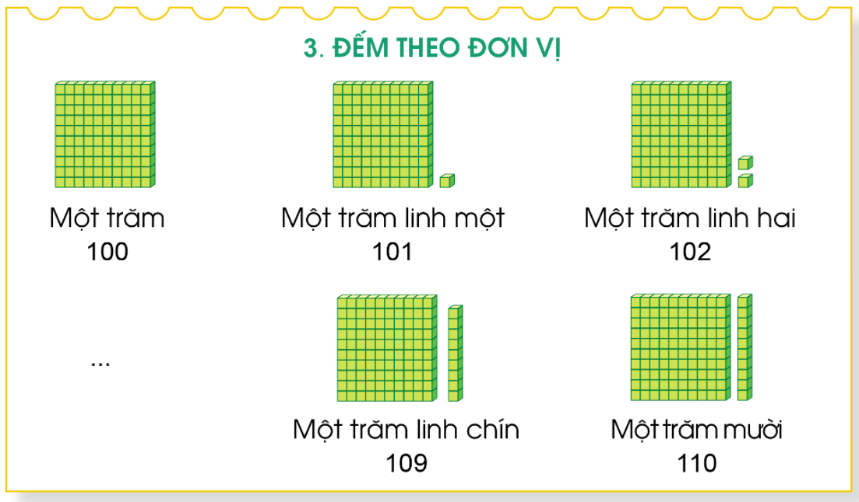

Slide 7

Trò chơi: Hãy cùng đọc số
106
709
402
808

Slide 8
Luyện tập

Slide 9
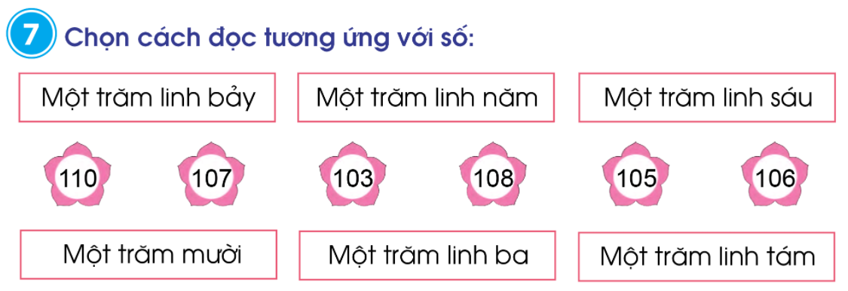

Slide 10
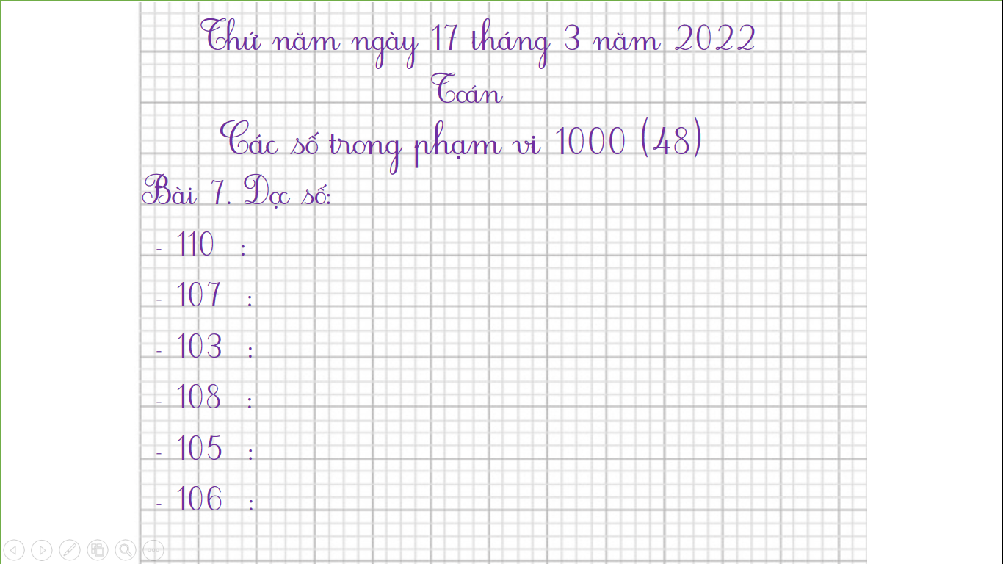
Thứ năm ngày 17 tháng 3 năm 2022
Toán
Các số trong phạm vi 1000 (48)
Bài 7. Đọc số:
- 110 :
- 107 :
- 103 :
- 108 :
- 105 :
- 106 :

Slide 11

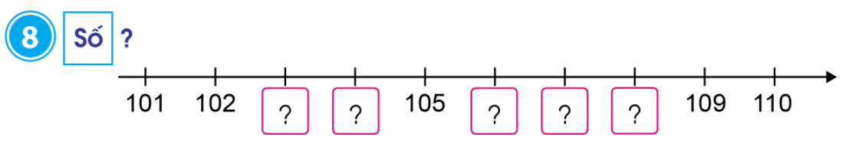
103
104
106
107
108

Slide 12
Vận dụng

Slide 13
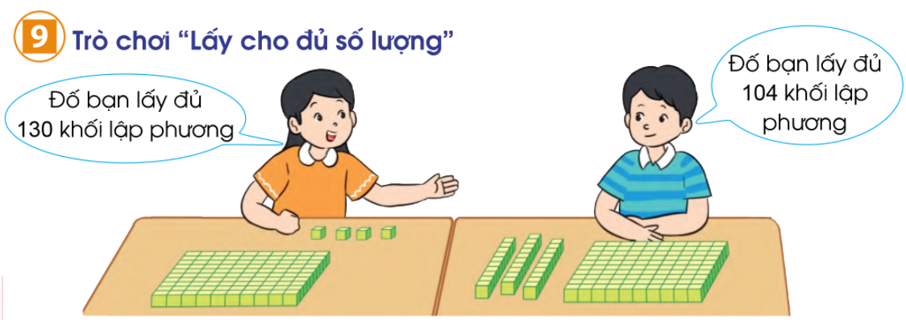

Slide 14
Dặn dò
- Hoàn thành bài 7, 8, 9 Vở BT toán in trang 48.
- Xem trước bài Các số trong phạm vi 1000 trang 49.

Slide 15

Tiết học của chúng ta đến đây là kết thúc.
Chúc các con mạnh khỏe, học tập tốt!

